Slide 1



Niveau
Mathématiques
Niveau
1AC
Semestre 1 - Période 2
Leçon 6
Équations du premier degré à une seule inconnue
Tâche 5
Résoudre les équations 𝒂𝒙 + 𝒃 = 𝒄 et
𝒂𝒙 + 𝒃 = 𝒄𝒙 + 𝒅 ; 𝒂, 𝒃, 𝒄 et 𝒅 des nombres entiers

Slide 2









Banque des icones utilisées dans les slides
Slide réservé à l’enseignant
Consignes et explications données aux élèves (à dire à haute voix)
L’élève prête l’attention à l’enseignant
L’élève lève la main avant de répondre
L’élève utilise l’ardoise pour répondre
L’élève recopie la correction sur le livret
Pratique autonome
Pratique guidée en binôme

Slide 3

Repérage dans la semaine
Séance 1
Résoudre les équations $x + b = c$en ajoutant ou en retranchant le même nombre
Séance 2
Résoudre les équations $ax = c$en multipliant ou en divisant par le même nombre
Séance 3
Résoudre les équations $x + b = c$et $ax = c$en transposant un nombre
ou en simplifiant par un nombre
Séance 4
Résoudre les équations $ax + b = c$et $ax + b = cx + d ; a, b, c$et $d$ des nombres entiers
Séance 5
Résoudre les équations $ax + b = c$et $ax + b = cx + d$;
$a, b, c$et $d$ des nombres décimaux

Slide 4

Structure de la séance
1
Ouverture de la séance
10 min
2
Modelage
10 min
3
Pratique guidée collective (VdC)
10 min
4
Pratique guidée en binôme
10 min
5
Pratique autonome
12 min
6
Clôture
3 min

Slide 5






Matériel nécessaire
Livret de l’élève
Autre matériel

Slide 6


Une banque des bons et mauvais comportements
Bons comportements
Mauvais comportements
J’oublie
mon ardoise

Slide 7

Contrôler les cahiers
et corriger l'exercice maison
6 min

Slide 8
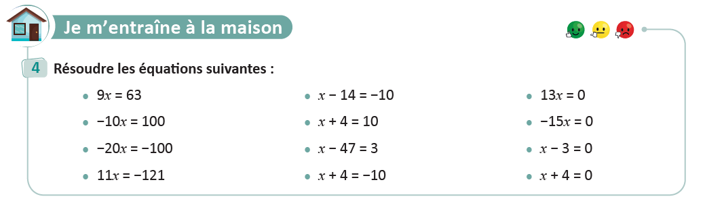
On commence par la correction de l’exercice maison de la séance précédente.
L’enseignant contrôle les réalisations d’un échantillon d’élèves avant de passer à la correction au tableau
Page 90

Slide 9

Activité rituelle
3 min

Slide 10

Lexique
1 min

Slide 11

Notez bien que ces mots en français seront utilisés au cours de cette séance et pendant toute la leçon.
Donnez la traduction de ces termes en arabe.
O
Résoudre
Transposer
Simplifier

Slide 12
Répondez par vrai ou faux .
O
Demandez à 5 élèves au hasard. Pas toujours les mêmes. Demandez pourquoi
Vrai
Faux

Slide 13
Voici la réponse :
O
L’enseignant affiche et explique la réponse.
Vrai

Slide 14
Répondez par vrai ou faux.
O
Demandez à 5 élèves au hasard. Pas toujours les mêmes. Demandez pourquoi
Vrai
Faux

Slide 15
Voici la réponse :
O
L’enseignant affiche et explique la réponse.
Vrai

Slide 16

Déclaration de l’objectif
de la séance
1 à 2 min

Slide 17




Exprimez vos avis:
O
L’enseignant donne 30s aux élèves pour réfléchir, puis invite deux ou trois d'entre eux à répondre.
Comment peut-on trouver la valeur de 𝑥?

Slide 18
A la fin de cette séance, vous serez capables de :
O
L’enseignant déclare l’objectif.
Résoudre les équations 𝒂𝒙 + 𝒃 = 𝒄 et 𝒂𝒙 + 𝒃 = 𝒄𝒙 + 𝒅 ; 𝒂, 𝒃, 𝒄 et 𝒅 des nombres entiers

Slide 19
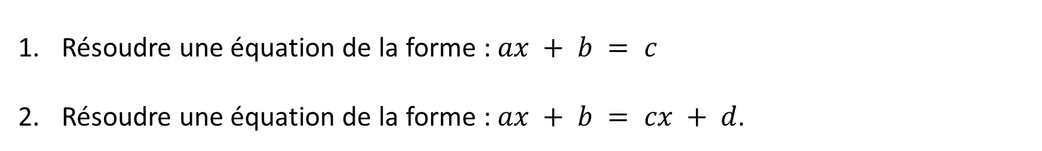
A la fin de cette séance, vous serez capables de:
O

Slide 20



Tâche principale
10 min

Slide 21
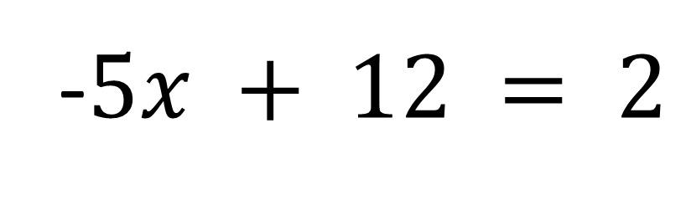
Je vais vous montrer comment résoudre l’équation -5𝑥 + 12 = 2 étape par étape.
M
L’enseignant affiche l’équation et attire l’attention des élèves sur le terme contenant $x$: ($−5x$) et le nombre: +12

Slide 22
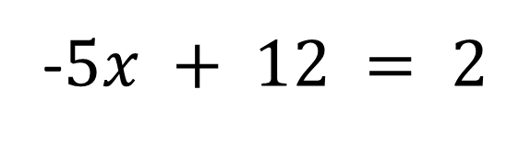
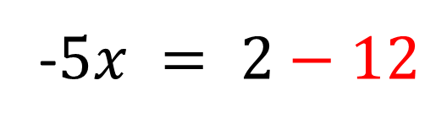
Je commence par isoler le terme contenant $x$. Pour cela, je déplace le +12 de l’autre côté en changeant son signe.
M
L’enseignant entoure +12 et montre qu’il devient -12 de l’autre côté de l’égalité.
.
Je transpose

Slide 23
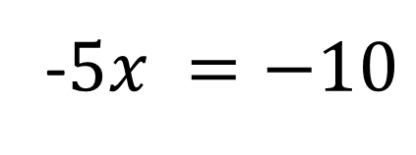
Je calcule maintenant: 2 - 12, ce qui donne -10. L’équation devient donc $−5x = −10$.
M
L’enseignant affiche l’équation après simplification et met en évidence -10.
.
Je transpose
Je calcule

Slide 24
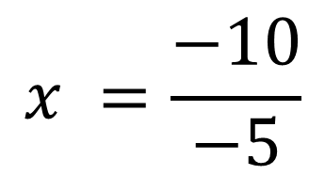
Pour isoler $x$, je simplifie en divisant les deux côtés par $−5$!
M
L’enseignant montre que chaque membre est divisé par -5.
Je transpose
Je calcule
Je simplifie

Slide 25
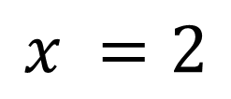
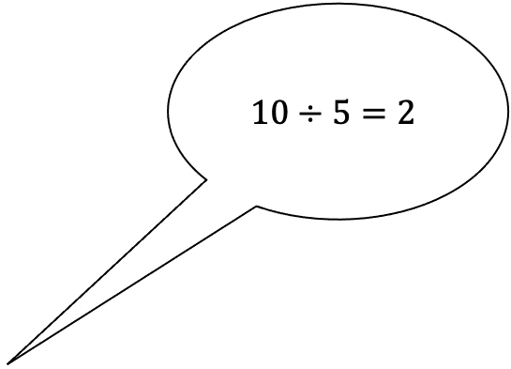
En effectuant le calcul, je trouve que $x = 2$. C'est la solution de l’équation !
M
L’enseignant montre que chaque membre est divisé par -5.
.
Je transpose
$$10÷5=2$$
Je calcule
Je simplifie
Je calcule

Slide 26
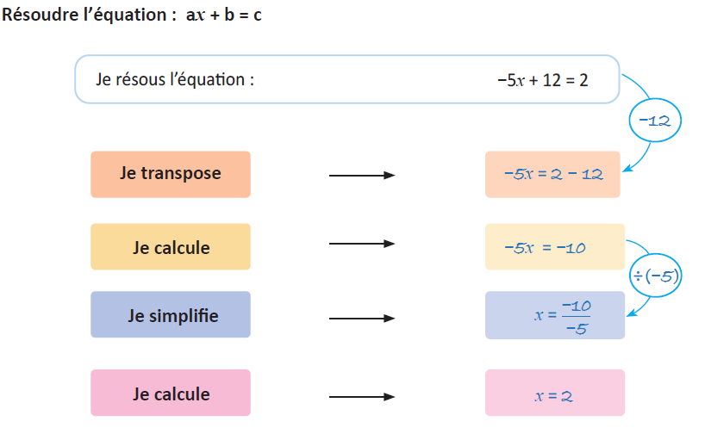
Pour résumer :
M
L’enseignant lit explique la règle

Slide 27





Ordonnez les étapes suivantes dans le bon ordre pour résoudre l’équation:3𝒙−𝟐=𝟒.
VdC
L’enseignant laisse un moment de réflexion, puis demande aux élèves de lever leurs ardoises
.
A
B
C
D

Slide 28
Voici la bonne réponse:
VdC
L'enseignant justifie.
C
D
A
B

Slide 29

Compléter pour résoudre l’équation: $4x−1=−9$
VdC
L’enseignant laisse un moment de réflexion, puis demande aux élèves de lever leurs ardoises
.

Slide 30

Voici les bonnes réponses.
VdC
L’enseignant explique chaque étape
1
-8
-8
-2
4

Slide 31
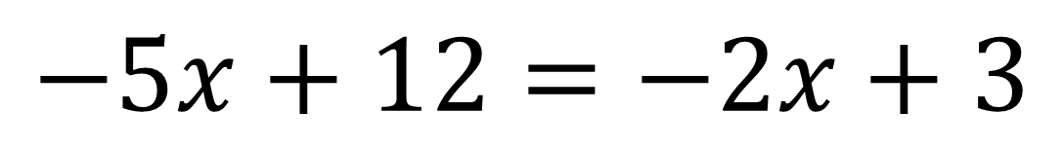
Maintenant, je vais vous montrer comment résoudre l’équation $−5x+12=−2x+3$.
M
L’enseignant affiche l’équation.
.

Slide 32
M
L’enseignant entoure les nombres similaires .

Slide 33
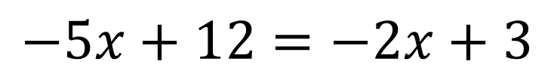
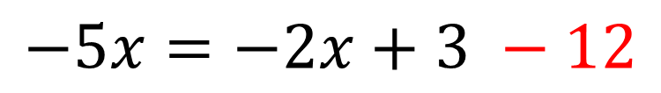
Je commence par transposer +12 de l’autre côté en changeant son signe.
M
L’enseignant entoure +12 et montre qu’il devient -12 de l’autre côté de l’égalité
Je transpose

Slide 34
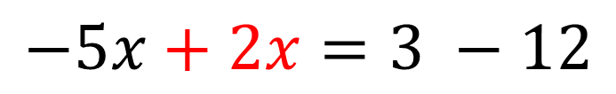
Ensuite, je transpose $−2x$
M
L’enseignant entoure -2x et montre qu’il devient -+2x de l’autre côté de l’égalité.
.
Je transpose

Slide 35
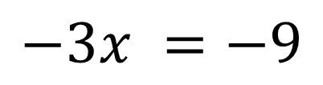
Je calcule maintenant $−5x+2x = −3x$ $et 3 – 12 = −9$. L’équation devient donc $−3x = −9$
M
L’enseignant affiche l’équation et explique chaque calcul.
Je transpose
Je calcule

Slide 36
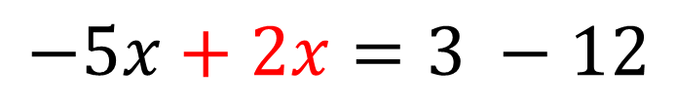
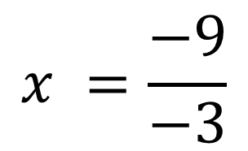
Pour isoler $x$, je simplifie en divisant les deux côtés par $−3.$
M
L’enseignant montre que chaque membre est divisé par -3.
Je transpose
Je calcule
Je simplifie

Slide 37
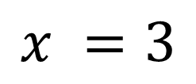
En effectuant le calcul, je trouve que $x = 3$. C'est la solution de l’équation !
M
L’enseignant affiche le résultat final
Je transpose
Je calcule
Je simplifie
Je calcule

Slide 38
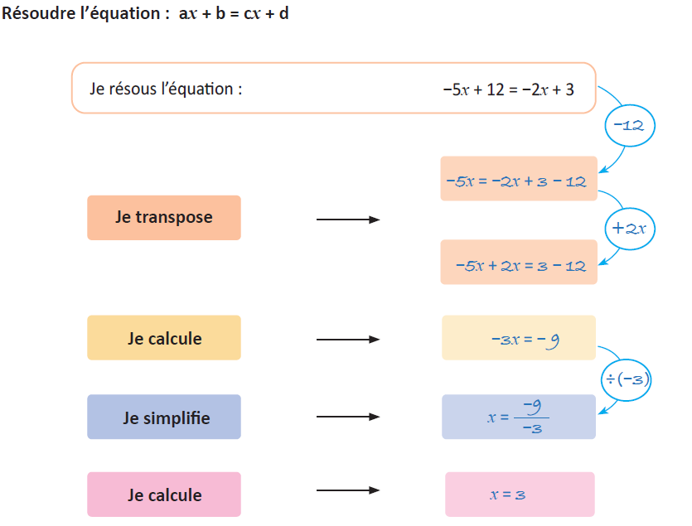
Pour résumer :
M
L’enseignant lit explique la règle.

Slide 39





Choisissez la bonne réponse:
VdC
L’enseignant laisse un moment de réflexion, puis demande aux élèves de lever leurs ardoises
.
…………………………………………….

Slide 40

Transposer signifie déplacer en changeant le signe.
VdC
L’enseignant affiche la bonne réponse
…………………………………………….

Slide 41



Ordonnez les étapes suivantes dans le bon ordre pour résoudre l’équation:$5x−2=4x+3$
VdC
L’enseignant laisse un moment de réflexion, puis demande aux élèves de lever leurs ardoises
.
A
$$x=5$$
B
C

Slide 42

Voici la réponse.
VdC
L’enseignant donne l’ordre correct et explique chaque étape.
.
C
B
A
$$x=5$$

Slide 43
Pratique guidée en binôme
10 min

Slide 44

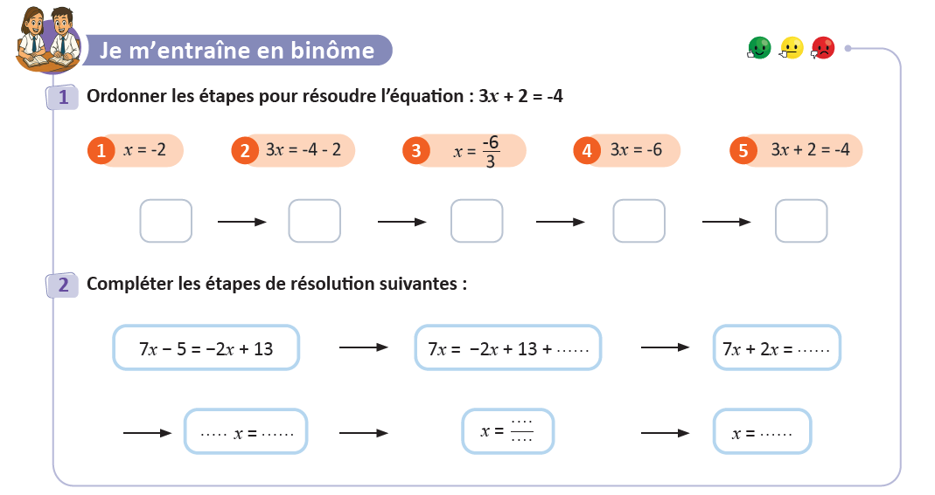
Travaillez individuellement puis discutez en binômes vos réponses.
L'enseignant accorde 2 min au travail individuel puis une minute à la discussion. Il circule pour contrôler et donner des indications en cas de besoin.
Page 92

Slide 45
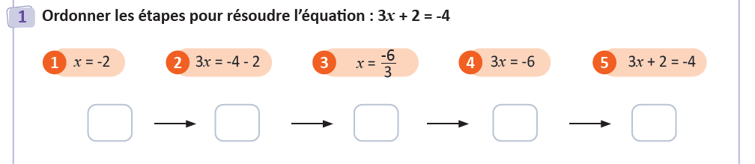
Prenez la correction sur vos livrets.
L’enseignant explique la réponse et donne 30s aux élèves pour recopier la correction sur les livrets.
5
2
4
3
1

Slide 46
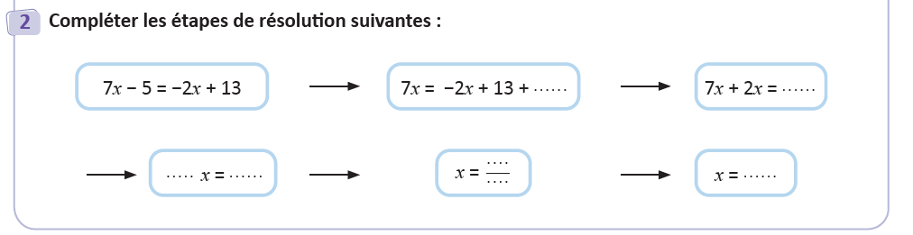
Prenez la correction sur vos livrets.
L’enseignant explique la réponse et donne 30s aux élèves pour recopier la correction sur les livrets.
5
18
18
9
18
2
9

Slide 47
Pratique autonome :
Travail individuel et défi
12 min

Slide 48
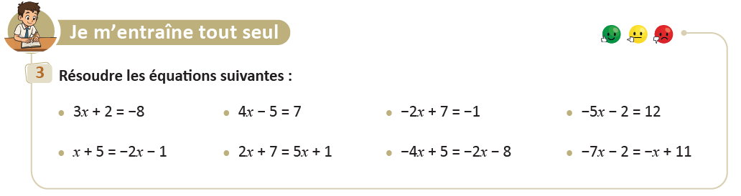
Prenez vos livrets et vos crayons, puis répondez individuellement aux exercices. Vous avez 10 min.
PA
L’enseignant vérifie les productions des élèves, donne une aide individuelle en cas de besoin et oriente les élèves ayant terminé vers le défi.
Page 92

Slide 49

Le temps est terminé. Voyons ensemble la solution des exercices.
PA
L’enseignant accorde 5 min pour donner l’occasion aux élèves de présenter leurs productions et corrige au tableau.
Temps Écoulé

Slide 50

Clôture
3 min

Slide 51
Dans cette séance nous avons appris :
C
L’enseignant invite les élèves à rappeler ce qu’ils ont appris, puis présente une synthèse de la séance.

Slide 52
Dans cette séance nous avons appris :
C
L’enseignant invite les élèves à rappeler ce qu’ils ont appris, puis présente une synthèse de la séance.

Slide 53
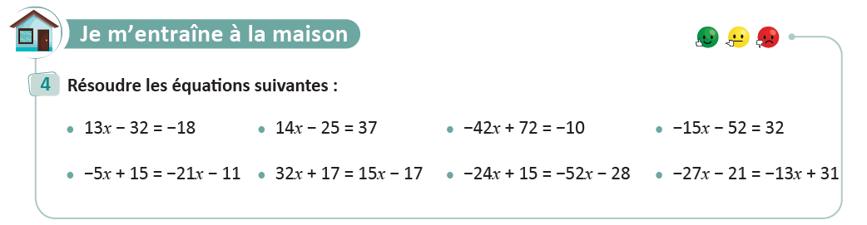
Exercice à préparer à la maison pour la prochaine séance,
C
L’enseignant incite les élèves à faire l’exercice à la maison, puis clôt la séance..
Page 92

Slide 54

Fin de la séance

